Slide 1
Открытый урок по технологии «Художественное творчество» тема : «Изготовление броши «Цветок» в технике «Мокрое валяние»» МАОУ СШ №156 Учитель высшей категории Долбилина Ольга Александровна

Slide 2
Цель:
Создание условий для творческого самовыражения личности посредством изготовления броши «Цветок» в технике работы с шерстью «Мокрое валяние».

Slide 3
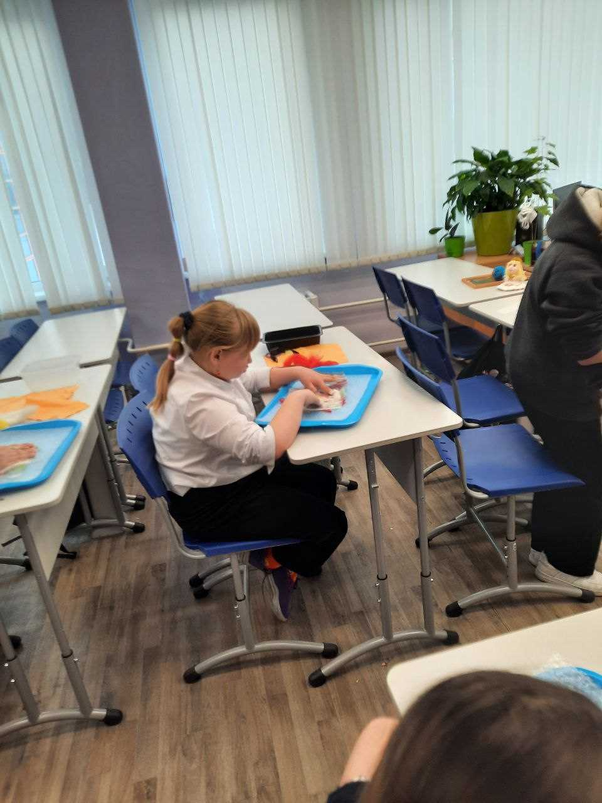
Задачи:
Образовательные: способствовать формированию и развитию работы в технике мокрого валяния и технологии изготовления броши; закреплять и расширять знания и умения в области окружающего мира, декоративно-прикладного творчества.
Развивающие: содействовать развитию самостоятельности и способности у обучающихся решать творческие задачи; развивать мелкую моторику рук, связную речь, познавательную активность, устойчивое внимание, воображение.
Воспитательные: способствовать формированию и развитию нравственных, трудовых, эстетических, экологических качеств личности; развивать чувства ответственности, трудолюбия, культуру поведения, уважение, любовь к народным традициям, интерес к истории России.

Slide 4
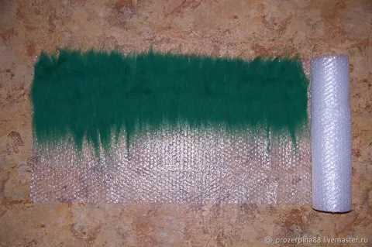
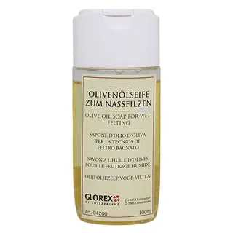
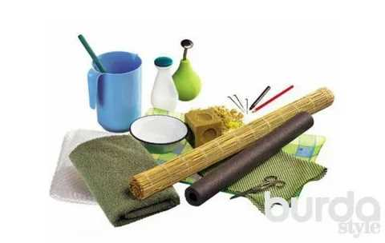
Оборудование, материалы и инструменты:
Шерсть для валяния(гребенная лента).
Любое жидкое мыло или моющее средство.
Небольшая емкость с теплой водой.
Пупырчатая пленка (используется для упаковки хрупких товаров).
Москитная сетка.
Ножницы.
Полотенце.
Распылитель для воды.

Slide 5
Валяние самая древняя техника изготовления текстиля на Земле. Я рада представить вам один из самых древних видов рукоделия – валяние из шерсти. Существует красивая легенда о первом валяном изделии: Когда Ной собирал зверей в свой ковчег, он пару овец закрыл тесном загоне, во время плавания овечья шерсть падала овцам под ноги. Они топтали ее своими копытами, шерсть уплотнялась, и в конце плавания Ной обнаружил в загоне войлочный ковер. Сегодняшняя технология валяния не сильно изменилась, и мы попробуем сделать войлочное украшение своими руками.

Slide 6
Виды валяния

Slide 7
Виды валяния

Slide 8
Практическая часть- изготовление Броши
Ребята, Давайте и мы с вами попробуем изготовить, а точнее свалять брошку «Цветок». Такая брошь будет прекрасно смотреться на любом шерстяном свитере, пальто, шляпке, или даже сумочки. Девочки обязательно найдут е применение, ну а мальчишки с удовольствием подарят своим мама ,бабушкам, сестренкам!

Slide 9
Для начала, подберите гамму шерсти, продумайте декор и форму цветка, нарисуйте эскиз.

Slide 10
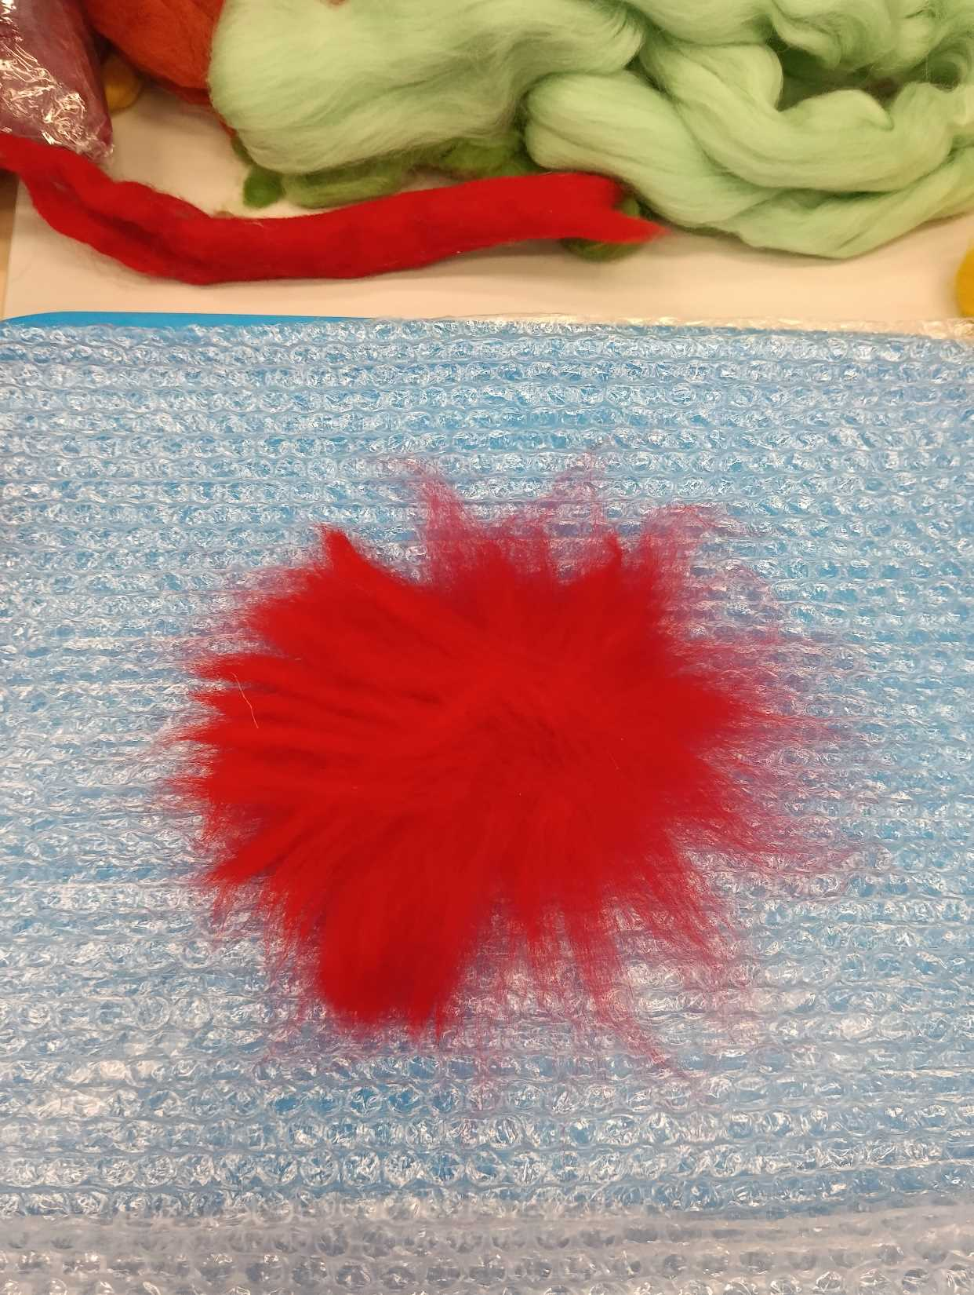
На пупырчатую пленку выложить шерстяные пряди как можно ближе друг к другу. Выкладываем круг диаметром в 10-12 см в два плотных слоя. Верхний слой шерсти может немного отличаться по цвету от основного, и он должен накладываться перпендикулярно нижнему.
Берем в левую руку ленту шерсти, правой рукой зажимаем самые кончики шерсти и вытягиваем шерсть. Именно вытягиваем, а не выдергиваем или отрываем. Обычно вытаскивается такой полупрозрачный клочочек шерсти. Вот этими клочками мы и выкладываем шаблон

Slide 11
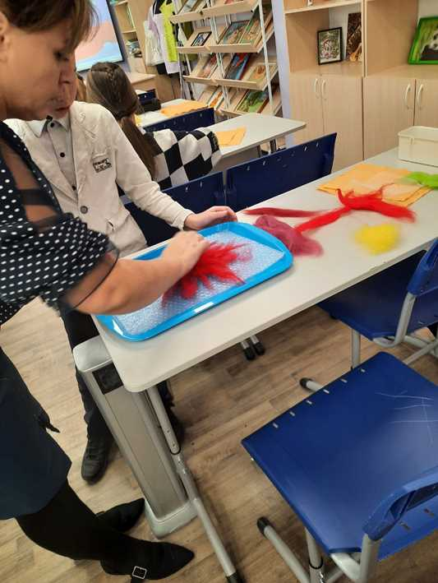

Slide 12
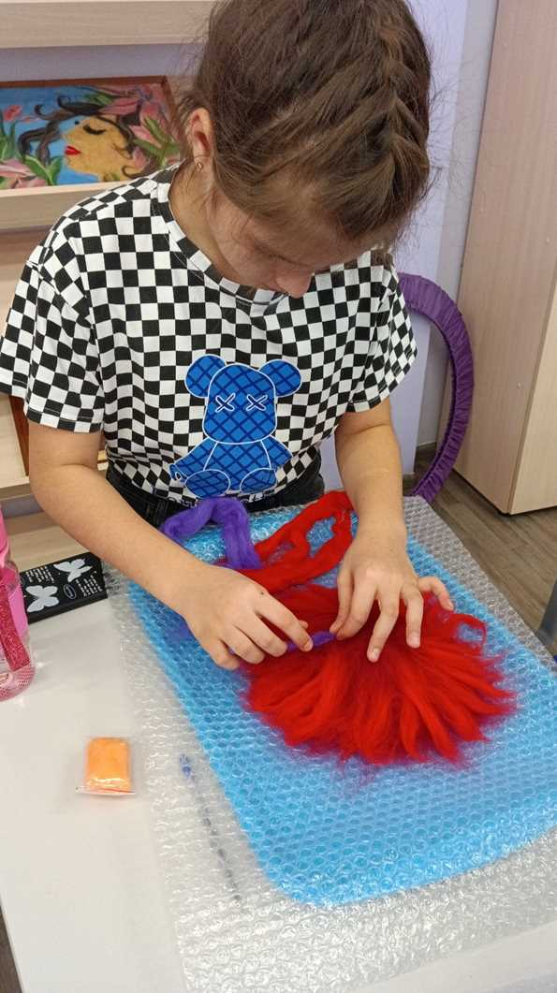
Стараемся распределять шерсть равномерно, волокна должны быть примерно одинаковой длины. Слой шерсти не должен просвечеваться..

Slide 13
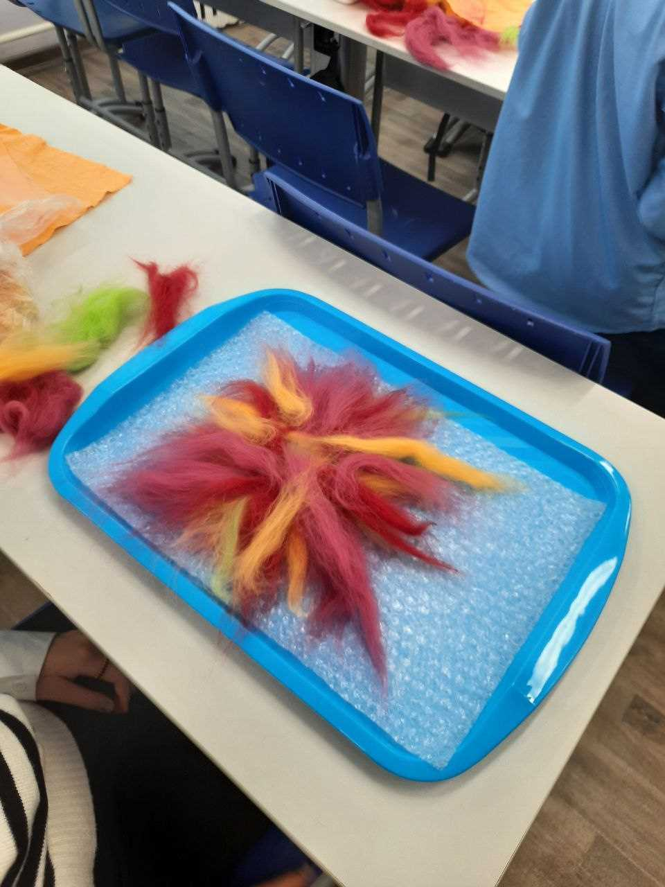
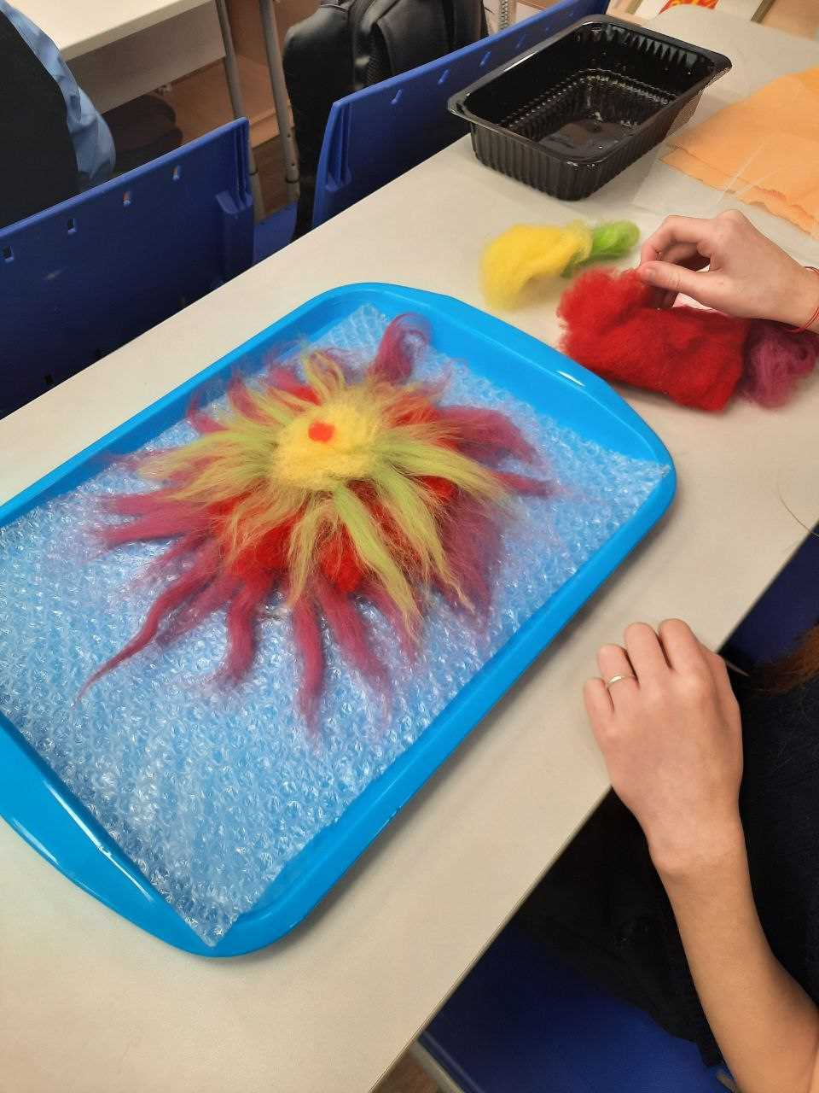
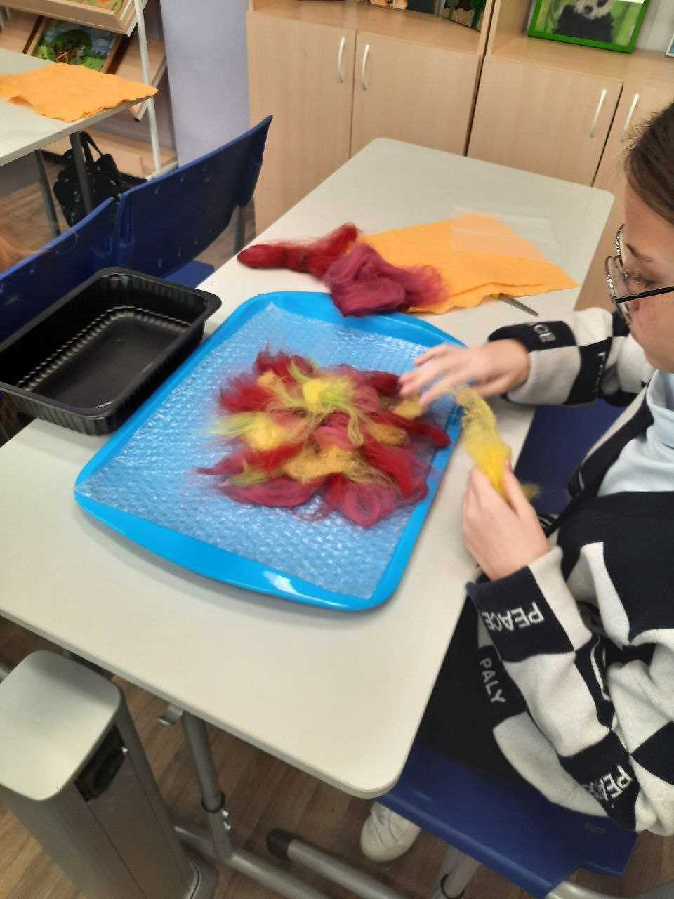
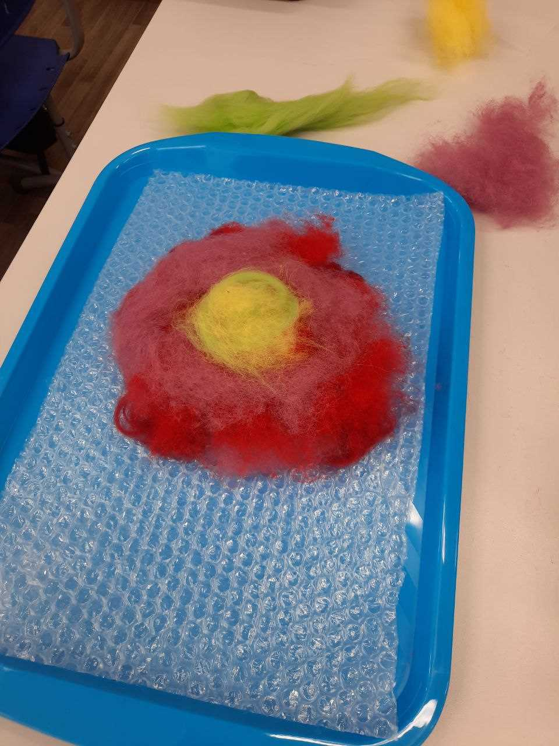

Slide 14
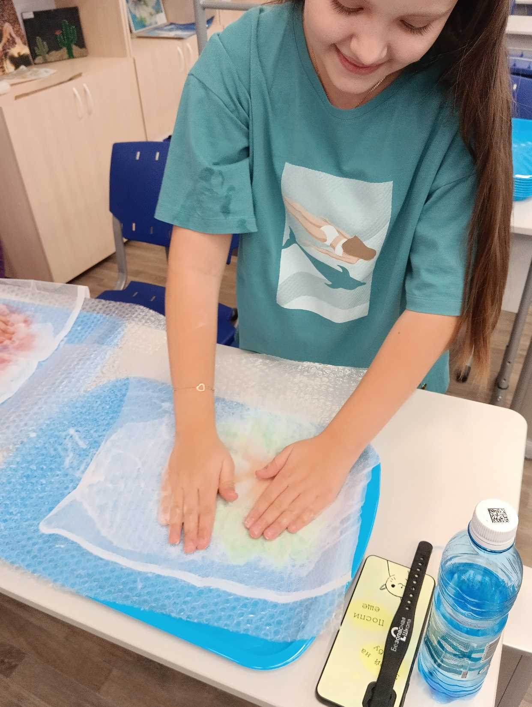
Накрываем шерстяные пряди сеточкой и хорошо смачиваем мыльным раствором. Шерсть должна хорошо пропитаться водой с мылом. Лишнюю воду промокнуть мочалкой или полотенцем.
Начинаем валяние. Подушечками пальцев «жмакаем» мыльный шерстяной круг, постепенно увеличивая нажим. Данный этап занимает 5-7 минут.

Slide 15
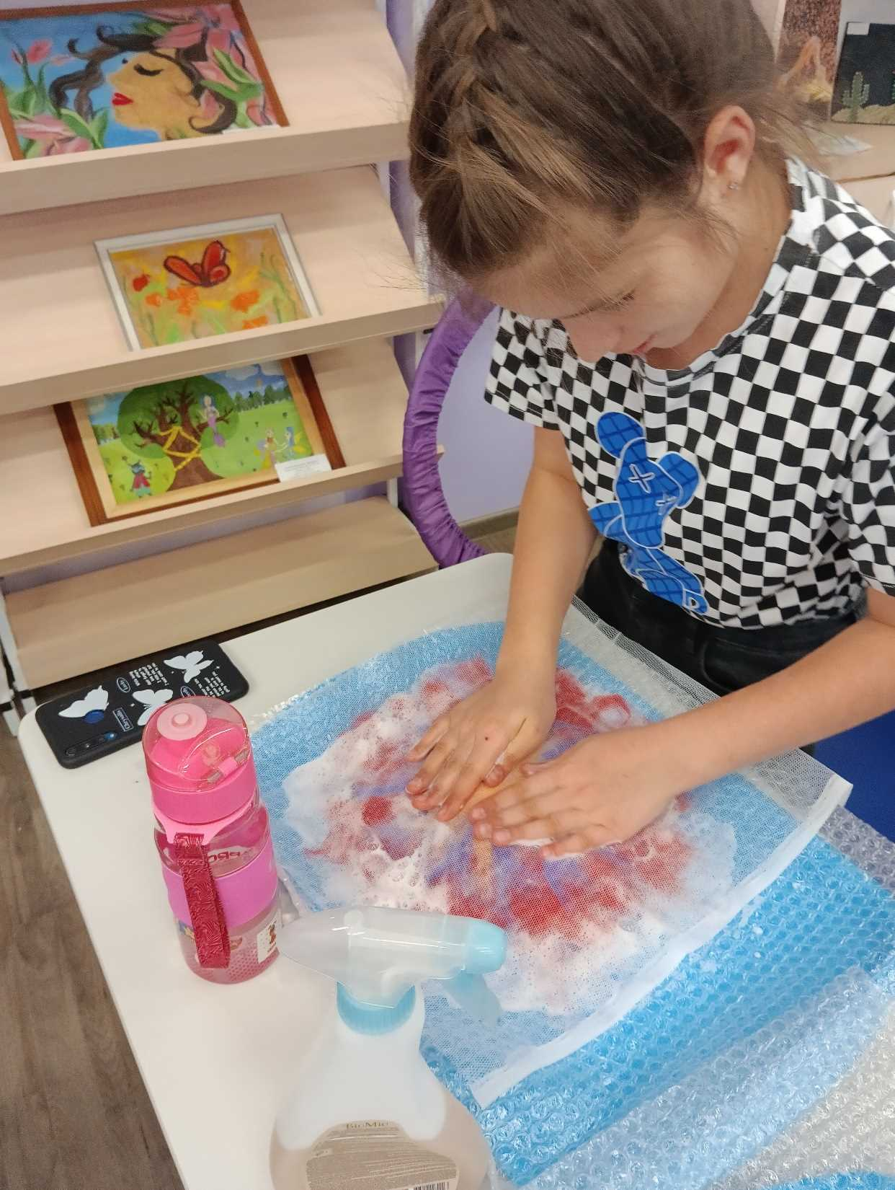
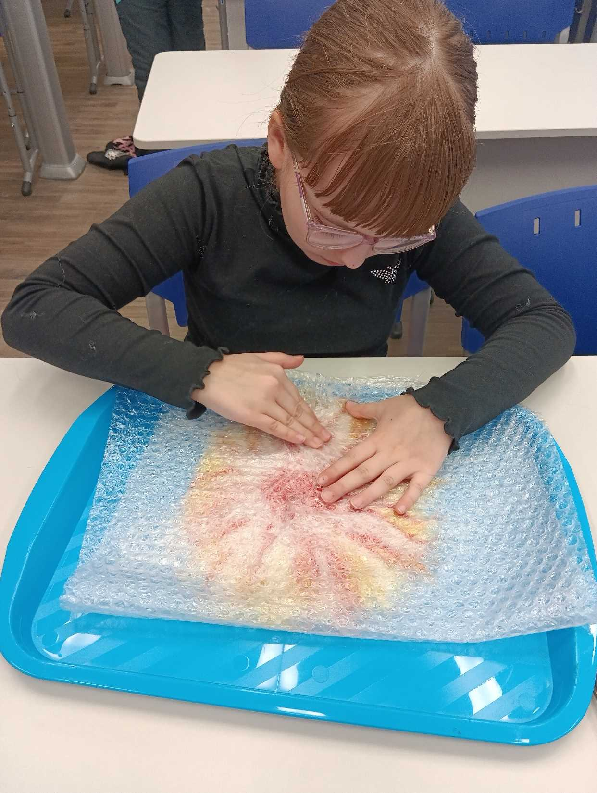

Slide 16
Переворачиваем шерстяной круг на другую сторону и заворачиваем неровные края внутрь круга. Повторяем валяние пальцами. Лишнюю воду промачиваем чистой тряпкой.

Slide 17
Периодически приподнимаем сетку, чтобы шерсть не привалялась к ней.
По мере того, как шерсть сваливается, становясь как бы единым целым полотном, и отдельные шерстинки уже не отделяются от него, мы начинаем тереть сильнее. Если необходимо, то смачиваем водой и мыльным раствором..

Slide 18
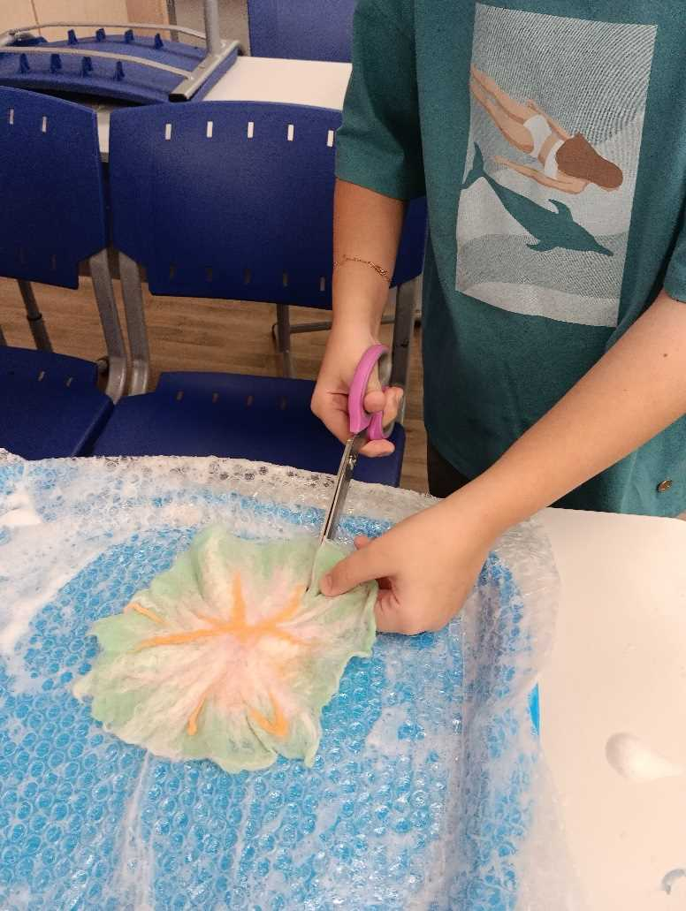
По окончанию валяния снимаем сетку и разрезаем круг на 5 лепестков, не дорезая до середины 2-3 см.
Чтобы срезы не слоились, нужно завалять те места, где резали ножницами. Смачиваем мыльным раствором и трем пальцами края лепестка, не забывая повторно пройтись по самому лепестку.

Slide 19
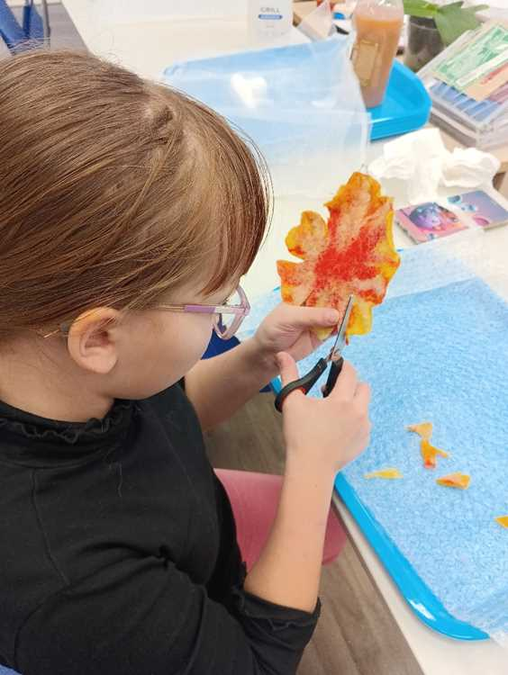
В заключении необходимо прополоскать обе заготовки, отжать в полотенце, придать форму цветка.

Slide 20
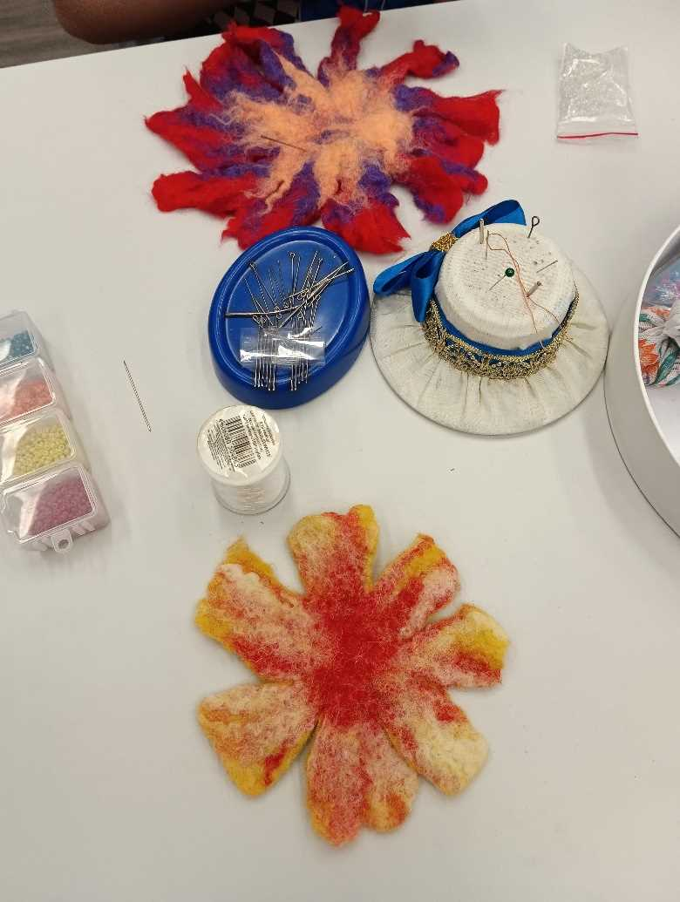
Придаем лепесткам форму цветка, сшиваем между собой обычными нитками и задекорировав середину бусинками.
Пока сваляная шерсть влажная, прикрепляем к изнаночной стороне застежку для брошки.

Slide 21
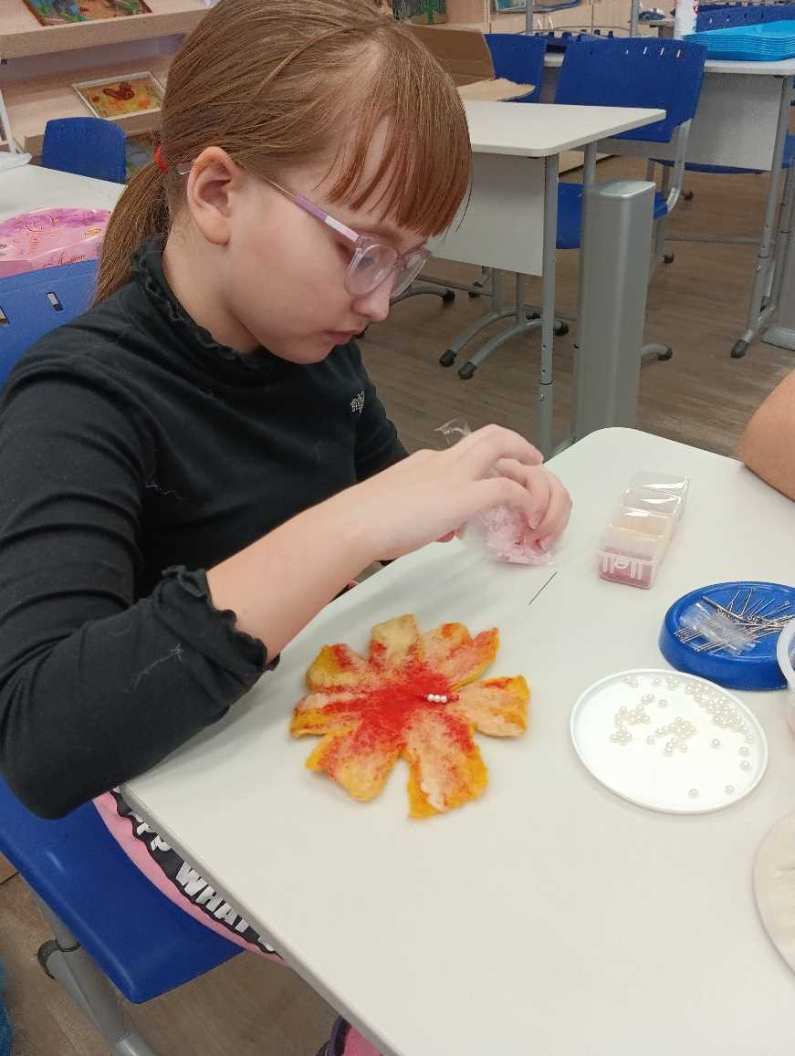
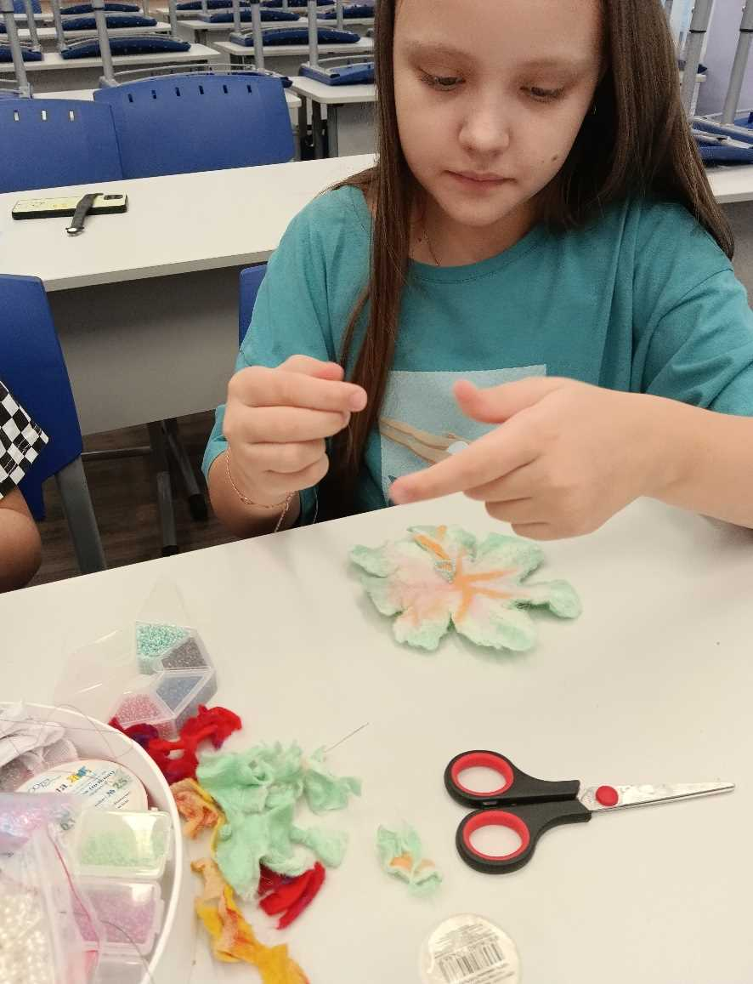
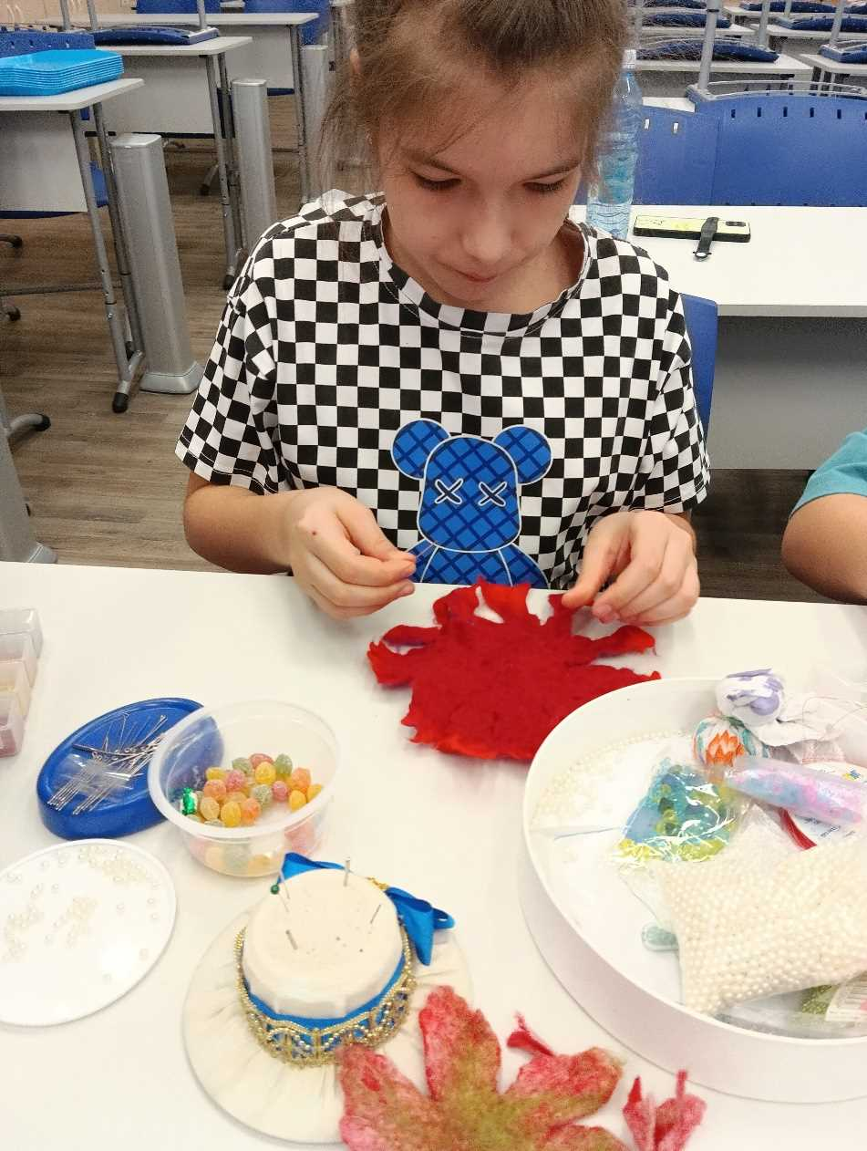

Slide 22
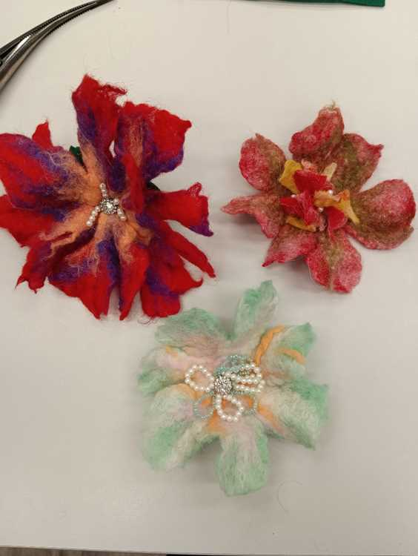
Ну вот и все!!! Наша брошь готова!!
Ребята, вы огромные молодцы!!!
И настоящие творцы!!!

Slide 23
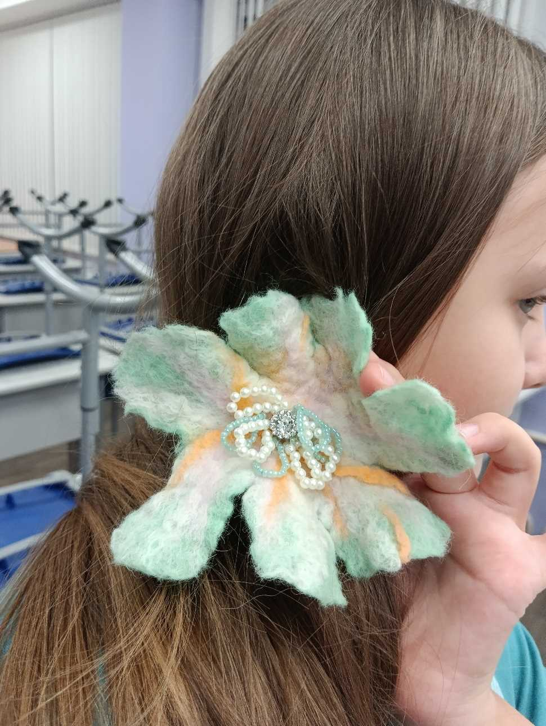
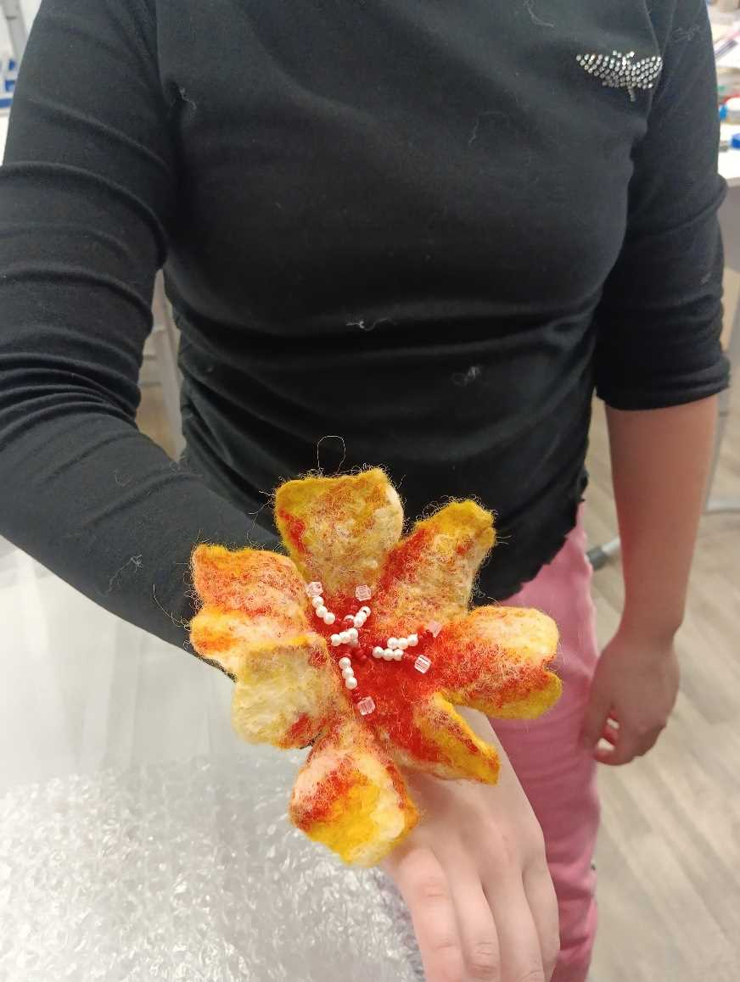
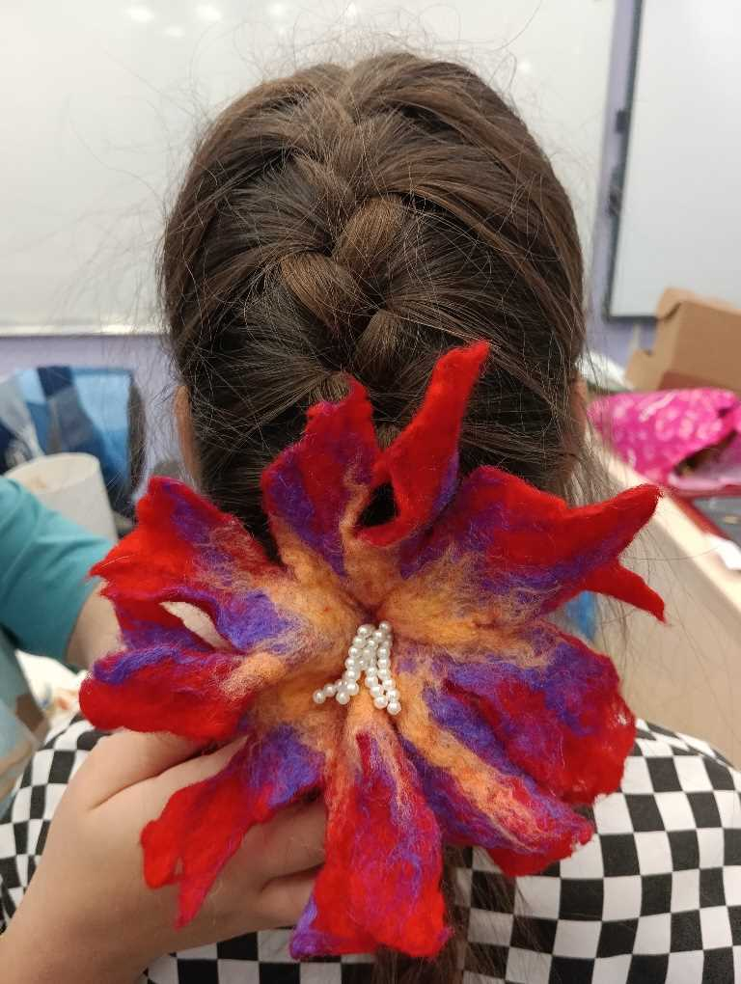

Slide 24
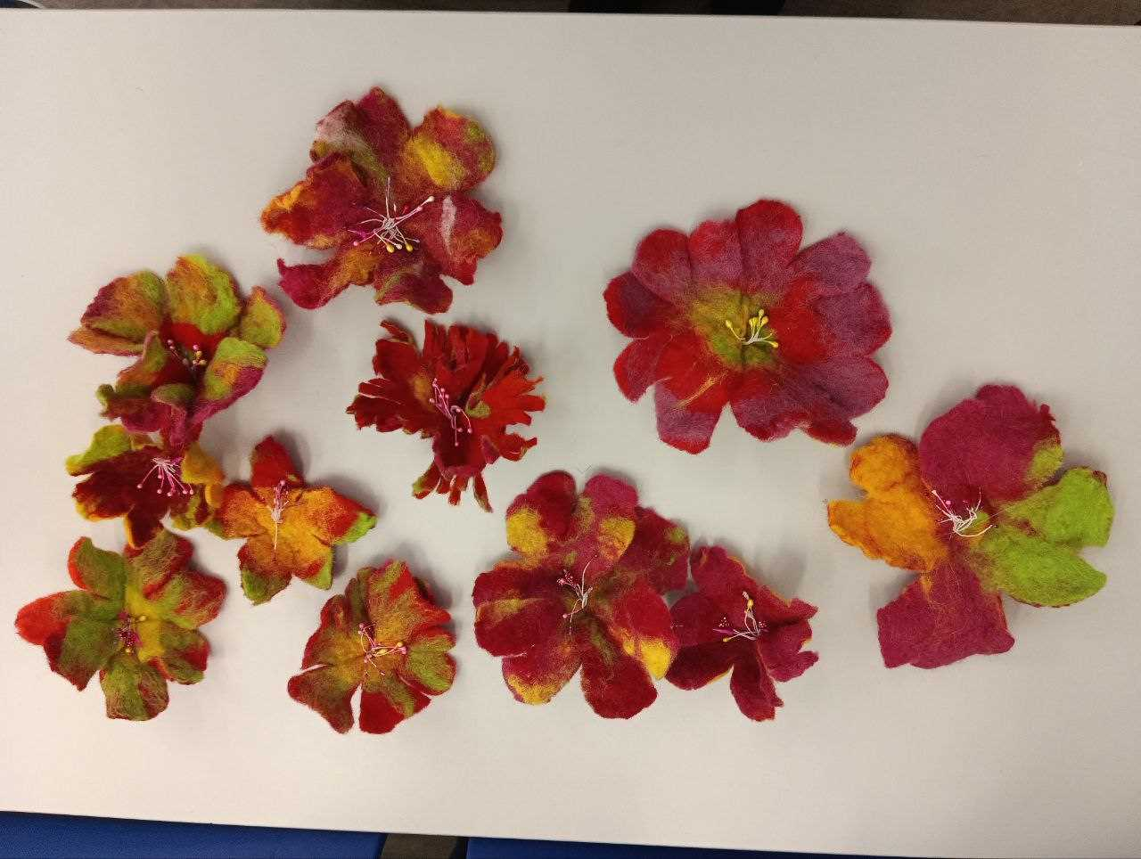
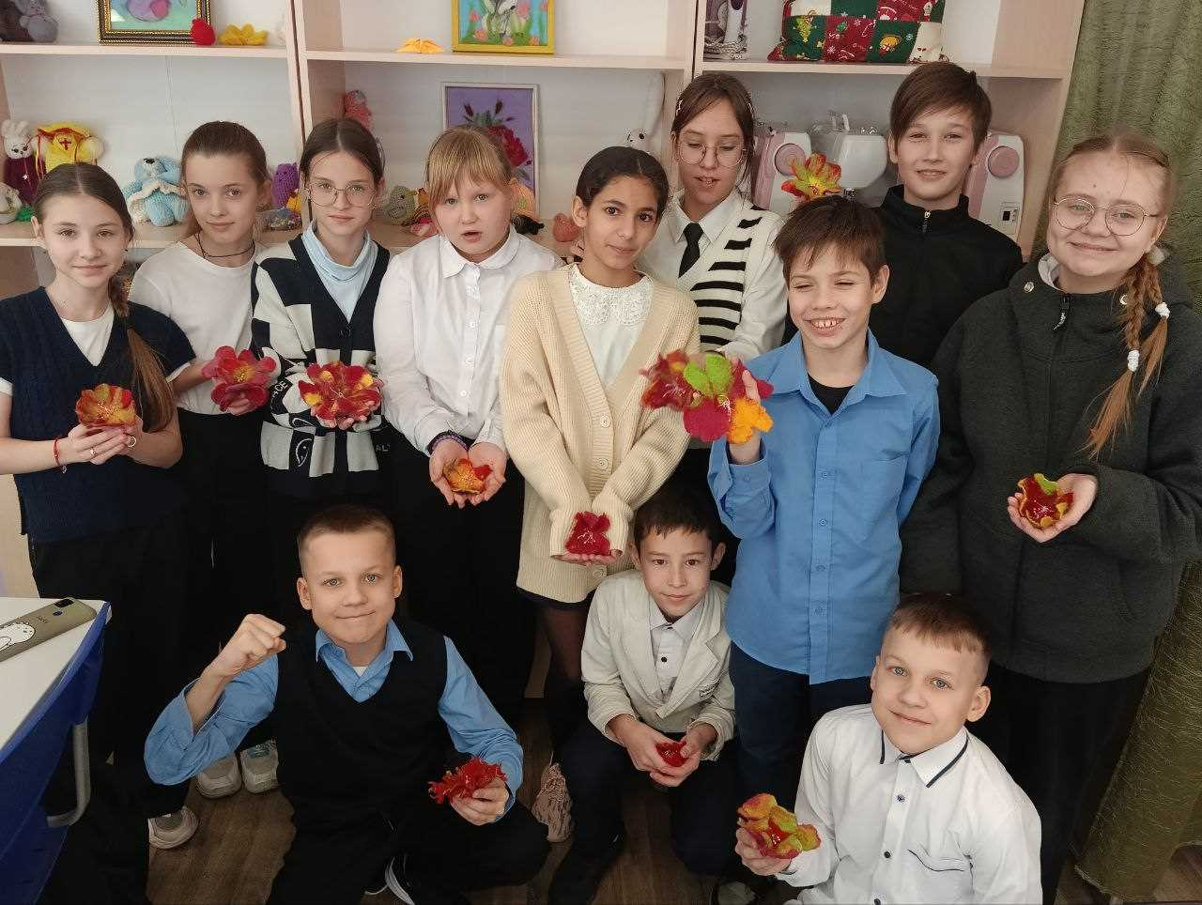

Slide 25
Техника безопасности
Рабочее место должно быть организовано удобно
Свет должен падать на рабочую поверхность с левой стороны или спереди
Волосы должны быть заправлены
Материалами и вспомогательными средствами нужно пользоваться аккуратно.
При работе с инструментами не размахивать руками, не крутиться.
При работе с шерстью нужно быть максимально аккуратным.
При работе с горячей водой нужно быть максимально аккуратным.

Slide 26
Результат урока
Ребята научились самостоятельно располагать материал в пространстве поделки, также они смогли проявить свои творческие способности и фантазию, приобрели навык работы в технике валяния. Кроме того, дети закрепили уже имеющиеся знания и умения.
По окончанию урока была проведена экспресс выставка работ. В итоге учащиеся имели возможность сравнить свою работу с образцом и работами одноклассников. Каждая работа всегда имеет некоторые особенности, несмотря на то, что ребята выполняют ее по образцу, поскольку все дети разные.

